Slide 1
ΑΠΟΦΡΑΚΤΙΚΕΣ ΚΑΙ ΠΕΡΙΟΡΙΣΤΙΚΕΣ ΠΝΕΥΜΟΝΟΠΑΘΕΙΕΣ
Στάμος Θεοχάρης
Καθηγητής Παθολογικής Ανατομικής
Ιατρική Σχολή ΕΚΠΑ

Slide 2
ΑΠΟΦΡΑΚΤΙΚΕΣ ≠ ΠΕΡΙΟΡΙΣΤΙΚΕΣ ΠΝΕΥΜΟΝΟΠΑΘΕΙΕΣ

Slide 3
COPD-ΧΡΟΝΙΑ ΠΝΕΥΜΟΝΟΠΑΘΕΙΑ ΑΠΟΦΡΑΚΤΙΚΟΥ ΤΥΠΟΥ

Slide 4
COPD-ΧΡΟΝΙΑ ΠΝΕΥΜΟΝΟΠΑΘΕΙΑ ΑΠΟΦΡΑΚΤΙKOY ΤΥΠΟΥ

Slide 5
COPD-ΧΡΟΝΙΑ ΠΝΕΥΜΟΝΟΠΑΘΕΙΑ ΑΠΟΦΡΑΚΤΙKOY ΤΥΠΟΥ

Slide 6
COPD-ΧΡΟΝΙΑ ΠΝΕΥΜΟΝΟΠΑΘΕΙΑ ΑΠΟΦΡΑΚΤΙKOY ΤΥΠΟΥ

Slide 9
ΠΝΕΥΜΟΝΙΚΟ ΕΜΦΥΣΗΜΑ

Slide 10
ΠΝΕΥΜΟΝΙΚΟ ΕΜΦΥΣΗΜΑ

Slide 11
ΠΝΕΥΜΟΝΙΚΟ ΕΜΦΥΣΗΜΑ
Μόνιμη διάταση των αεραγωγών περιφερικά του τελικού βρογχιολίου
Διάταση των αεροφόρων χώρων λόγω καταστροφής των κυψελιδικών τοιχωμάτων

Slide 12
ΠΝΕΥΜΟΝΙΚΟ ΕΜΦΥΣΗΜΑ
Καταστροφή των κυψελιδικών τοιχωμάτων
Απώλεια πνευμονικής επιφάνειας για ανταλλαγή αερίων (υποξία)
Απώλεια ελαστικής υποστήριξης των μικρών αεραγωγών (στένωση-απόφραξη)

Slide 13
ΠΝΕΥΜΟΝΙΚΟ ΕΜΦΥΣΗΜΑ
Ταξινόμηση του εμφυσήματος
Κεντρολοβιδιακό
Πανλοβιδιακό
Φυσσαλιδώδες
Παραδιαφραγματικό
Ουλώδες

Slide 14
ΠΝΕΥΜΟΝΙΚΟ ΕΜΦΥΣΗΜΑ

Slide 15
ΧΡΟΝΙΑ ΒΡΟΓΧΙΤΙΣ
Κλινικός όρος
«χρόνια ή υποτροπιάζουσα αύξηση του όγκου των βρογχικών εκκρίσεων επαρκής για αυξημένη απόχρεψη για ελάχιστη χρονική περίοδο 3 μηνών του έτους και όχι λιγότερο από 2 διαδοχικά έτη και δεν μπορεί να αποδοθεί σε άλλη καρδιακή ή πνευμονική νόσο»

Slide 16
ΧΡΟΝΙΑ ΒΡΟΓΧΙΤΙΣ

Slide 17
ΧΡΟΝΙΑ ΒΡΟΓΧΙΤΙΣ
Αύξηση του αριθμού των ορωδών και βλεννωδών αδένων
Αυξημένος αριθμός καλυκοειδών κυττάρων

Slide 18
ΧΡΟΝΙΑ ΒΡΟΓΧΙΤΙΣ

Slide 19
ΒΡΟΓΧΙΚΟ ΑΣΘΜΑ
Η κύρια αναστρέψιμη αιτία περιορισμού της ροής του αέρα
Οι ασθενείς παρουσιάζουν: συρρίττουσα αναπνοή, πόνο στο στήθος, δύσπνοια (επιδεινούμενη τη νύχτα), βήχα
Βήχας: Βρογχικό άσθμα ≠ Χρόνια βρογχίτις

Slide 20
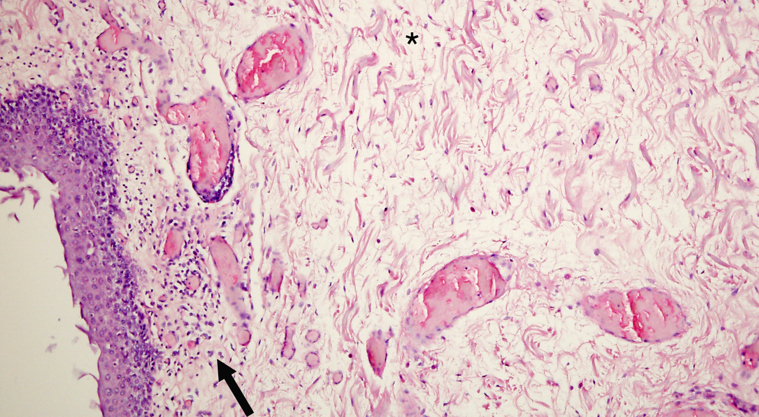
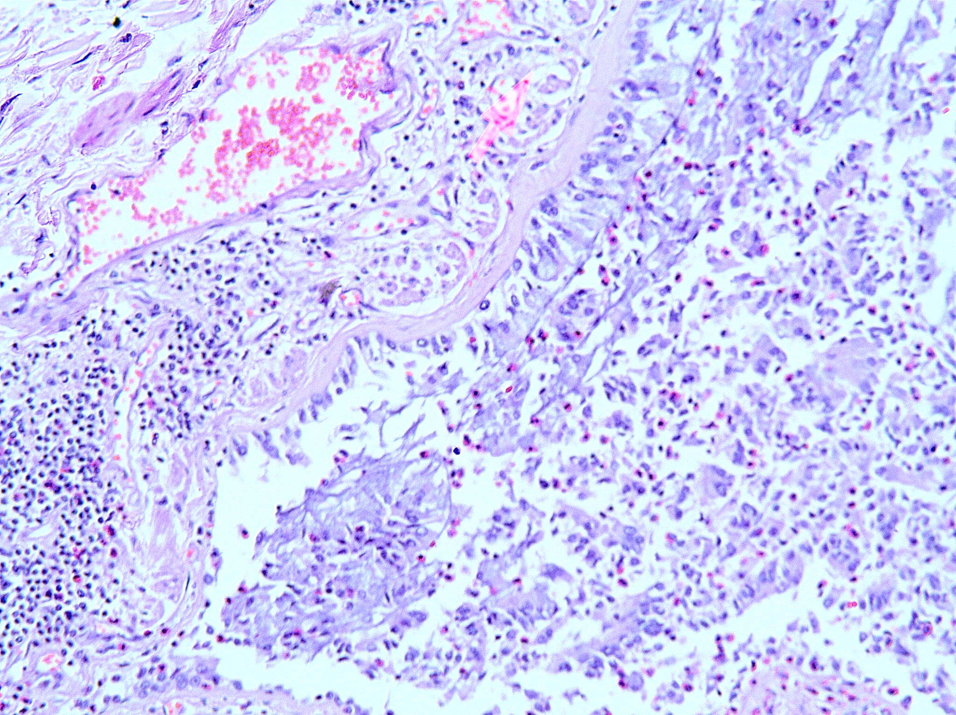
ΑΛΛΕΡΓΙΚΗ ΑΝΤΙΔΡΑΣH ≠ ΒΡΟΓΧΙΚΟ ΑΣΘΜΑ

Slide 21
ΒΡΟΓΧΙΚΟ ΑΣΘΜΑ
Τοιχώματα βρόγχων και βρογχιολίων:
Διήθηση από ηωσινόφιλα*, ουδετερόφιλα, πλασματοκύτταρα, λεμφοκύτταρα ➔ υπεραιμία βλεννογόνιο και υποβλεννογόνιο οίδημα
*δεν απαντώνται στο πνεύμονα σε φυσιολογικές καταστάσεις

Slide 22
ΒΡΟΓΧΙΚΟ ΑΣΘΜΑ
Αποκόλληση και απόπτωση του επιφανειακού επιθηλίου
Υπερπλασία των καλυκοειδών κυττάρων (περιφερικά τμήματα αεραγωγών)

Slide 23
ΒΡΟΓΧΙΚΟ ΑΣΘΜΑ
Πάχυνση της βασικής μεμβράνης (εναπόθεση κολλαγόνου)
Παρουσία εμφανούς λείου μυϊκού ιστού στα βρογχιόλια που προκαλεί στένωση και σύσπαση του αυλού

Slide 24
ΒΡΟΓΧΙΚΟ ΑΣΘΜΑ

Slide 25
ΒΡΟΓΧΙΚΟ ΑΣΘΜΑ

Slide 26
ΒΡΟΓΧΙΚΟ ΑΣΘΜΑ

Slide 27
ΒΡΟΓΧΙΚΟ ΑΣΘΜΑ

Slide 28
ΚΥΣΤΙΚΗ ΙΝΩΣΗ

Slide 29
ΚΥΣΤΙΚΗ ΙΝΩΣΗ
Συχνότερη συγγενής πνευμονική νόσος-προσβολή και άλλων συστημάτων
Κληρονομείται με αυτοσωματικό υπολειπόμενο χαρακτήρα
Αυξημένο ιξώδες της βλέννης ➔ απόφραξη βρόγχων και πόρων με ατροφία και λοίμωξη

Slide 30
ΚΥΣΤΙΚΗ ΙΝΩΣΗ

Slide 31
ΚΥΣΤΙΚΗ ΙΝΩΣΗ

Slide 32
ΚΥΣΤΙΚΗ ΙΝΩΣΗ

Slide 33
ΚΥΣΤΙΚΗ ΙΝΩΣΗ

Slide 35
ΧΡΟΝΙΑ ΠΝΕΥΜΟΝΟΠΑΘΕΙΑ ΠΕΡΙΟΡΙΣΤΙΚΟΥ ΤΥΠΟΥ

Slide 37
ΠΝΕΥΜΟΝΟΚΟΝΙΩΣΗ
Πρώϊμες αλλοιώσεις: μακροφάγα που φαγοκυτταρώνουν σκόνη γύρω από αναπνευστικά βρογχιόλια και εντός των κυψελίδων
Εξέλιξη: Πολλαπλές αμφοτερόπλευρες μελανόφαιες κηλιδώδεις αλλοιώσεις (ίνωση) στους άνω λοβούς και κεντρολοβιδιακό εμφύσημα
Κατάληξη: Φυσσαλιδώδες εμφύσημα-Ίνωση

Slide 38
ΠΝΕΥΜΟΝΟΚΟΝΙΩΣΗ

Slide 39
ΠΝΕΥΜΟΝΟΚΟΝΙΩΣΗ

Slide 40
ΠΝΕΥΜΟΝΟΚΟΝΙΩΣΗ

Slide 41
ΣΑΡΚΟΕΙΔΩΣΗ
Πολυσυστηματική κοκκιωματώδης νόσος που προσβάλει συχνά (80%) το πνεύμονα
Λεμφοκυτταρική κυψελιδίτιδα με μή νεκρωτικά κοκκιώματα στο διάμεσο ιστό, ακολουθούν λεμφαγγεία στο διάφραγμα, τον υπεζοκώτα και περιβρογχικές περιοχές
Πνευμονική ίνωση – Εικόνα πνεύμονα τύπου μελισσοκηρήθρας (άνω λοβούς)
Συχνές οι συνοδές λοιμώξεις-σπηλαιοποίηση

Slide 42
ΣΑΡΚΟΕΙΔΩΣΗ

Slide 43
ΣΑΡΚΟΕΙΔΩΣΗ

Slide 44
ΣΑΡΚΟΕΙΔΩΣΗ

Slide 45
ΣΑΡΚΟΕΙΔΩΣΗ
Πολυπήρηνα γιγαντοκύτταρα με αστεροειδή σωμάτια ασβεστοποιημένες πεταλιώδεις δομές,
σωμάτια Schaumann

Slide 46
ΙΔΙΟΠΑΘΗΣ ΠΝΕΥΜΟΝΙΚΗ ΙΝΩΣΗ

Slide 47
ΙΔΙΟΠΑΘΗΣ ΠΝΕΥΜΟΝΙΚΗ ΙΝΩΣΗ

Slide 48
ΙΔΙΟΠΑΘΗΣ ΠΝΕΥΜΟΝΙΚΗ ΙΝΩΣΗ

Slide 49
ΙΔΙΟΠΑΘΗΣ ΠΝΕΥΜΟΝΙΚΗ ΙΝΩΣΗ

Slide 50
ΣΥΝΔΡΟΜΟ GOODPASTURE
Σπειραματονεφρίτιδα με ή / χωρίς πνευμονική αιμορραγία και παρουσία κυκλοφορούντων αντισωμάτων (anti-GMP) ➔Νόσος ANTI-GMP

Slide 51
ΣΥΝΔΡΟΜΟ GOODPASTURE

Slide 52
ΣΥΝΔΡΟΜΟ GOODPASTURE

Slide 53
ΦΑΡΜΑΚΕΥΤΙΚΕΣ ΟΥΣΙΕΣ ΚΑΙ ΠΝΕΥΜΟΝΙΚΗ ΒΛΑΒΗ

Slide 54
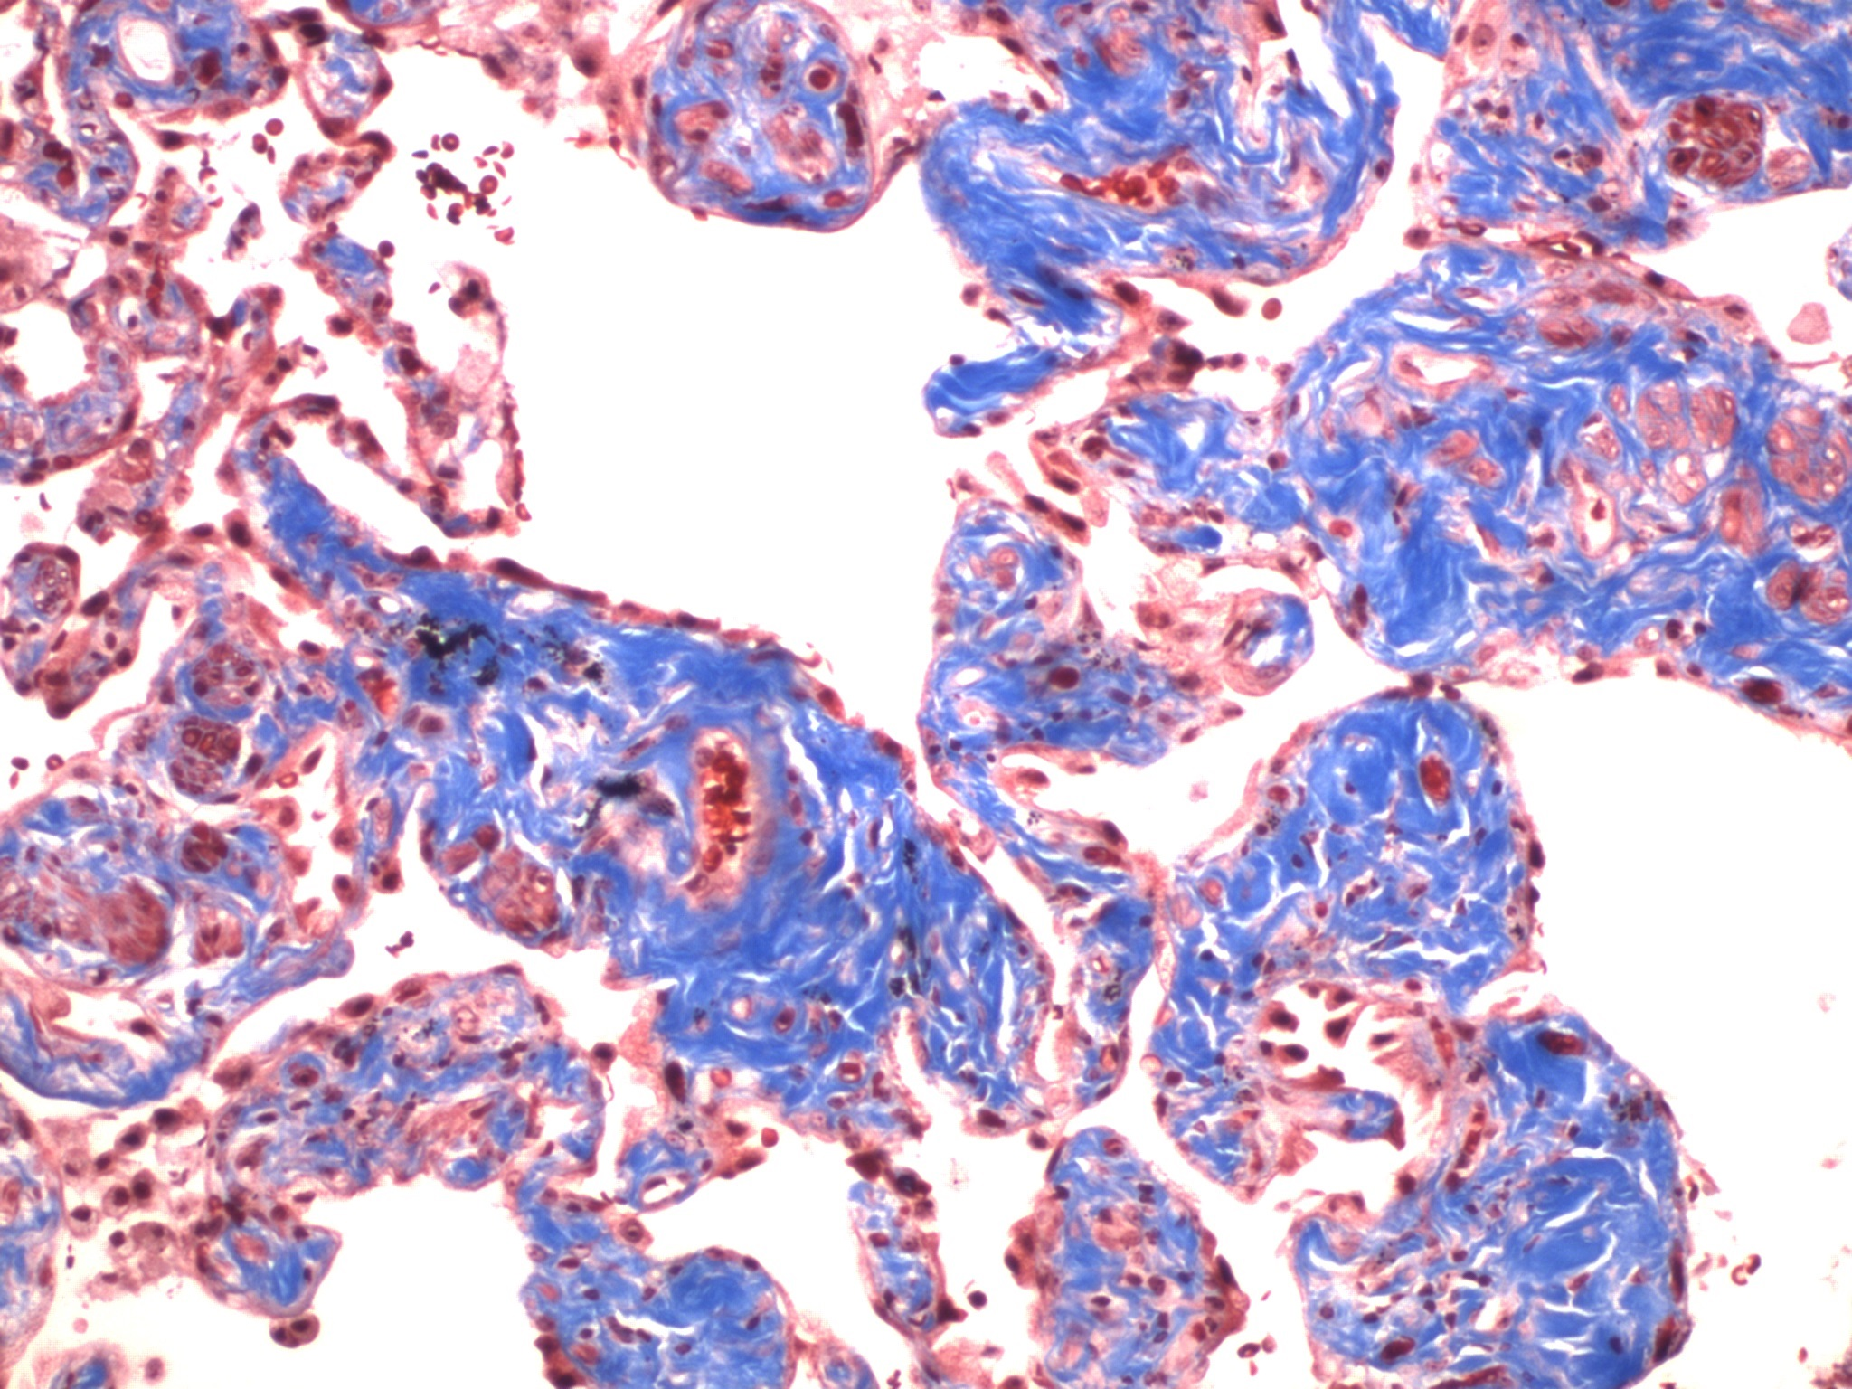
BLEOMYCIN

Slide 55
ΦΑΡΜΑΚΕΥΤΙΚΕΣ ΟΥΣΙΕΣ ΚΑΙ ΠΝΕΥΜΟΝΙΚΗ ΒΛΑΒΗ

Slide 57
ΑΓΓΕΙΪΤΙΔΑ
Αγγειίτιδα➔ φλεγμονή αγγείου…κάθε τύπου και κάθε οργάνου με επακόλουθη νέκρωση – ιστική καταστροφή
H αγγειίτιδα παρουσιάζει φάσεις κατά τις οποίες η φλεγμονή δεν έχει γίνει ακόμη εμφανής στα αγγεία (δυσκολία ιστοπαθολογικής διάγνωσης)
Ταξινομήσεις με βάση:
Ιστοπαθολογική εικόνα
Κλινικά στοιχεία
Ορολογικές εξετάσεις

Slide 58
ΑΓΓΕΙΪΤΙΔΑ: ΔΙΑΓΝΩΣΤΙΚΗ ΠΡΟΣΠΕΛΑΣΗ
Αιτιολογία: πρωτοπαθής / δευτεροπαθής
Τύπος αγγείου: αρτηρίες, φλέβες, τριχοειδή, λεμφαγγεία
Μέγεθος αγγείου: μικρό, μέσο, μεγάλο
Χαρακτηριστικά φλεγμονής: οξεία, χρόνια, ηωσινοφιλική, κοκκιωματώδης, νεκρωτική, λευκοκυτταροκλαστική κλπ.
Κατανομή: συστηματική, περιορισμένη, προσβάλλουσα συγκεκριμένα όργανα
Εργαστηριακά ευρήματα: αυτοαντισώματα , ΤΚΕ, περιφερική ηωσινοφιλία κλπ
Κλινικό ιστορικό: εξάνθημα, άσθμα, αιμόπτυση, αιματουρία, μυαλγία, χωλότητα, κλπ

Slide 59
ΑΓΓΕΙΪΤΙΔΑ
Castañer Ε et al, RadioGraphics 2010; 30:33–53

Slide 60
WEGENER’S (WG)
ΝΕΚΡΩΤΙΚΑ Ή ΜΗ ΚΟΚΚΙΩΜΑΤΑ
ΠΕΡΙΟΧΕΣ ΝΕΚΡΩΣΗΣ
Castañer Ε et al, RadioGraphics 2010; 30:33–53
ΑΓΓΕΙΪΤΙΣ ΚΑΙ ΦΛΕΓΜΟΝΗ ΜΕΣΟΥ ΧΙΤΩΝΑ-ΠΟΛΥΜΟΡΦΟΠΥΡΗΝΑ-
ΜΙΚΡΟΑΠΟΣΤΗΜΑΤΙΑ

Slide 61
WG: ΝΕΚΡΩΤΙΚΗ ΚΟΚΚΙΩΜΑΤΩΔΗΣ ΦΛΕΓΜΟΝΗ + ΝΕΚΡΩΤΙΚΗ ΑΓΓΕΙΪΤΙΔΑ
Κλινικά: συμπτωματολογία από το ανώτερο αναπνευστικό, πολυεστιακότητα στον πνεύμονα, προσβολή νεφρού
Εργαστηριακά: Αυξημένα αντι-ουδετεροφιλικά κυτταροπλασματικά αντισώματα (C-anca )και
Ιστολογικά: νεκρωτικά κοκκιώματα με αγγειίτιδα
Περιπτώσεις που οδηγούν σε βιοψία είναι αυτές με άτυπα κλινικά στοιχεία

Slide 62
WG

Slide 63
WG

Slide 64
WG

Slide 65
WG
Βρογχιολιτις και περιβρογχιολιτιδική
φλεγμονή
μικροαγγειίτις

Slide 66
Churg-Strauss syndrome (CSS)
νόσος που χαρακτηρίζεται από:
ασθματική βρογχίτιδα περιφερική ηωσινοφιλία και αγγειίτιδα
Τα συμπτώματα εμφανίζονται σε φάσεις και η νόσος εξελίσσεται
Ιστολογικά τρια κύρια παθολογοανατομικά χαρακτηριστικά :
Αγγειίτις
Ιστικη ηωσινοφιλία
Κοκκιωματώδης φλεγμονή

Slide 67
CHURG STRAUSS SYNDROME (CSS)
ΒΡΟΓΧΙΟΛΙΤΙΔΑ-
ΠΟΛΥΜΟΡΦΟΠΥΡΗΝΑ-
ΗΩΣΙΝΟΦΙΛΑ ΣΤΟ ΒΡΟΓΧΟ-
ΗΩΣΙΝΟΦΙΛΑ ΣΤΑ ΔΙΑΦΡΑΓΜΑΤΙΑ
ΚΟΚΚΙΩΜΑΤΩΔΗΣ ΝΕΚΡΩΣΗ-
ΑΡΤΗΡΙΩΝ-ΦΛΕΒΩΝ-ΤΡΙΧΟΕΙΔΩΝ-
ΕΞΩΑΓΓΕΙΑΚΑ ΚΟΚΚΙΩΜΑΤΑ-
ΙΝΙΔΟΕΙΔΗ ΝΕΚΡΩΣΗ-ΘΡΟΜΒΩΣΗ
ΗΩΣΙΝΟΦΙΛΑ ΣΤΙΣ ΚΥΨΕΛΙΔΕΣ
Castañer Ε et al, RadioGraphics 2010; 30:33–53

Slide 68
Churg-Strauss syndrome (CSS)
Ιστολογικά το Churg Strauss Syndrome δύσκολα μπορεί να διαφοροδιαγνωσθεί από άλλα πνευμονικά νοσήματα στα οποία υπερέχουν τα ηωσινόφιλα λευκοκύτταρα όπως :
ηωσινοφιλική μορφή WGs ,
παρασιτικές λοιμώξεις και
Φαρμακευτικής αρχής αγγειίτιδα
Όλα τα νοσήματα αυτά μπορει να παρουσιάζουν ιστική ηωσινοφιλία, αγγειίτιδα και κοκκιωματώδη φλεγμονή

Slide 69
Churg-Strauss syndrome (CSS)
ΗΩΣΙΝΟΦΙΛΙΚΑ ΚΟΚΚΙΩΜΑΤΑ
ΗΩΣΙΝΟΦΙΛΙΚΗ ΑΓΓΕΙΪΤΙΔΑ

Slide 70
Churg-Strauss syndrome (CSS)
CSS: ΑΛΛΕΡΓΙΚΟ ΚΟΚΚΙΩΜΑ
CSS: ΗΩΣΙΝΟΦΙΛΙΚΗ ΠΝΕΥΜΟΝΙΑ

Slide 71
Churg-Strauss syndrome (CSS)

Slide 72
ΕΥΧΑΡΙΣΤΩ!

